Slide 1
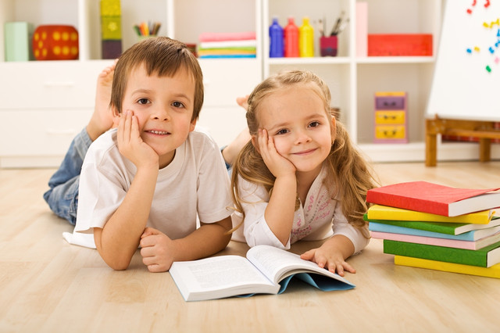
Развитие связной речи у детей с ТНР

Slide 2
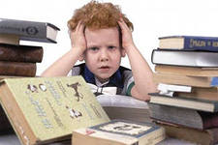
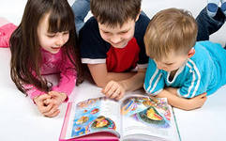
Развитие связной речи у детей с ТНР
3. «Развитие связной речи у детей с ТНР, при знакомстве с целостностью картины окружающего мира»
4. «Использование художественной литературы, как средство развития связной речи у детей с ТНР»
1. «Развитие связной речи у детей с ТНР, через обучение составлению описательных рассказов и загадок»
2. «Развитие связной речи у детей с ТНР, через знакомство с творчеством писателей и поэтов»

Slide 3
Почему развитие связной речи? (Обоснование проблемы проекта)
1.Входит в три основные задачи для педагогов речевой группы (+ развитие моторики, контроль за поставленными звуками)
2.Бедный словарный запас (не соответствующий возрасту)
4.Нарушение звуковой культуры речи, слухового восприятия
3.Не умение связно и самостоятельно высказывать свои мысли
6.Нарушение грамматического строя речи
5. Не умение строить диалог
8. Проблемы в коммуникации
7.Не понимание родителями данной проблемы

Slide 4
Проект: «Развитие связной речи у детей с ТНР, через знакомство с творчеством писателей и поэтов»
«Читая в первый раз хорошую книгу, мы испытываем то же чувство, как при приобретении нового друга. Вновь прочитать уже читанную книгу — значит вновь увидеть старого друга».
Вольтер

Slide 5
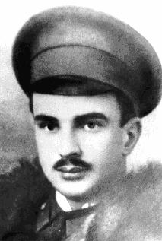
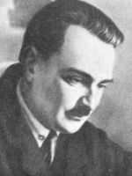
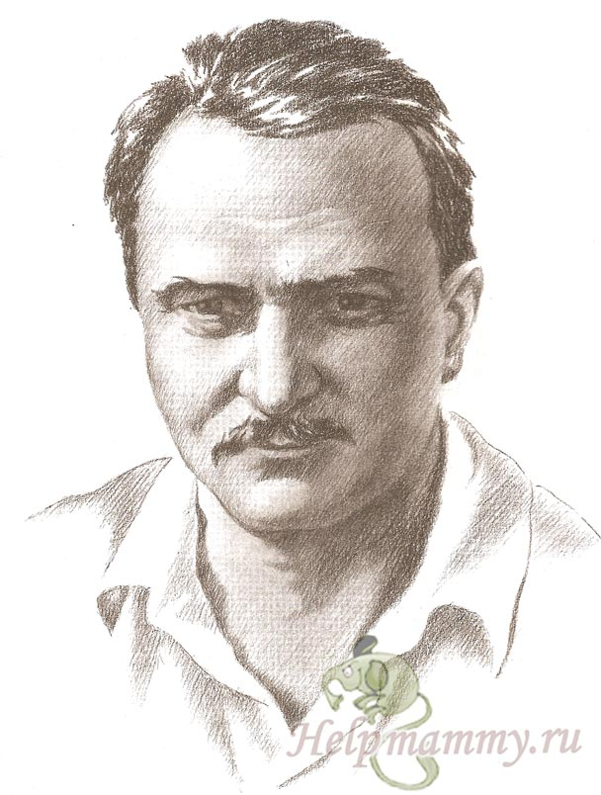
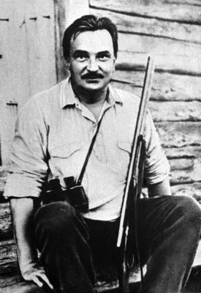
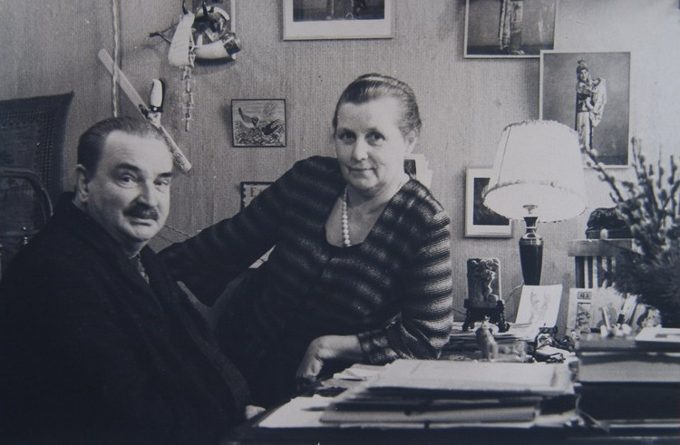
13 этап проекта: Творчество В.В.Бианки 11.02.1894- 10.06.1959

Slide 6
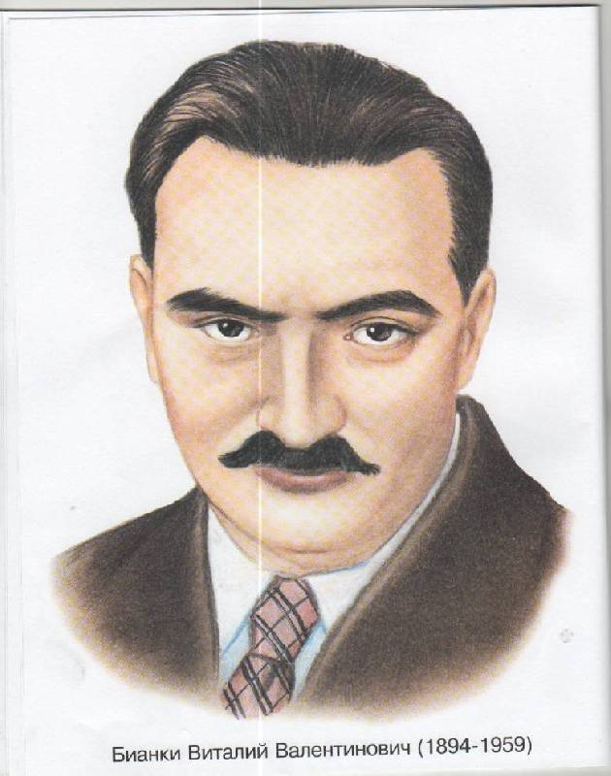
Задачи этапа проекта: продолжать знакомить детей с творчеством писателей, воспевающих красоту родной природы, учить детей понимать животный мир, сопереживать всему живому. Продолжать развивать все стороны речи, самое большое внимание уделять связной речи, развитию коммуникативных навыков.

Slide 8
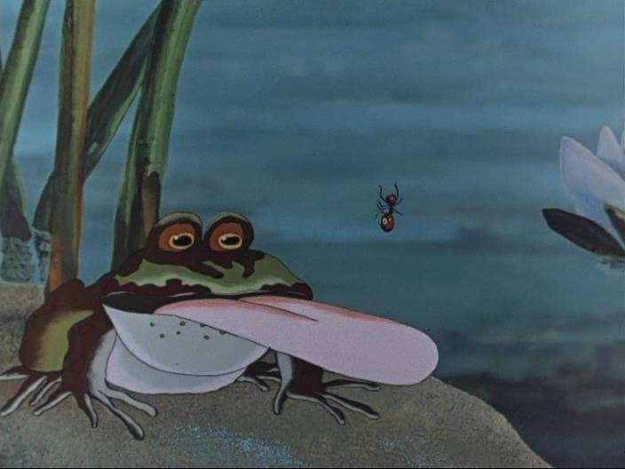
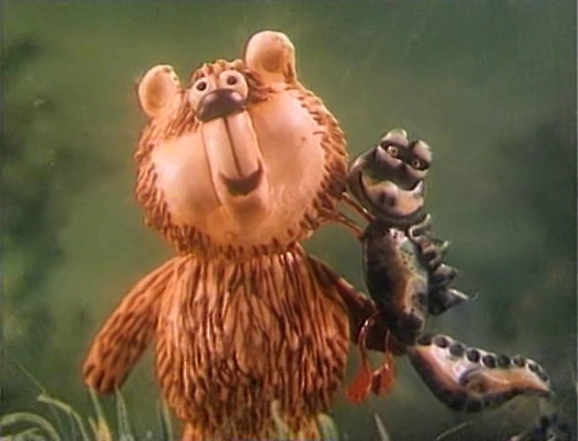
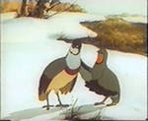
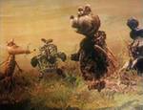
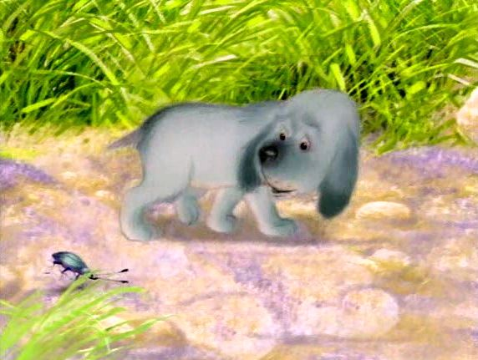
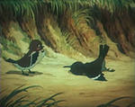
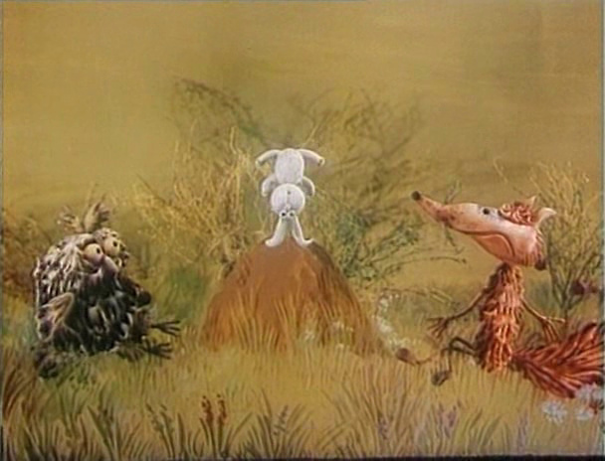
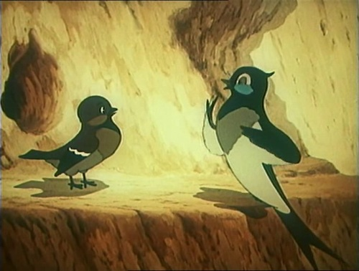
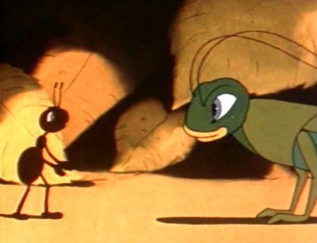
Любимые мультики по сказкам В.Бианки

Slide 9
Читаем сказку В.Бианки «Теремок» сравниваем ее с русской сказкой и выполняем работу из шерстяных ниток
В русской сказке был построен домик- теремок, а у Бианки теремок- дуб ( в котором дятел выдолбил дупло). У Бианки первые прилетели птицы: скворец, сыч. В русской сказке пришли звери: мышь, лягушка. И у Бианки звери приходили один раз в год и выгоняли предыдущего жильца. Звери в обеих сказках были разные, кроме медведя. Теремок у Бианки был высоко, а в русской сказке стоял на земле. В русской сказке звери построили новый теремок, а у Бианки нет.

Slide 10
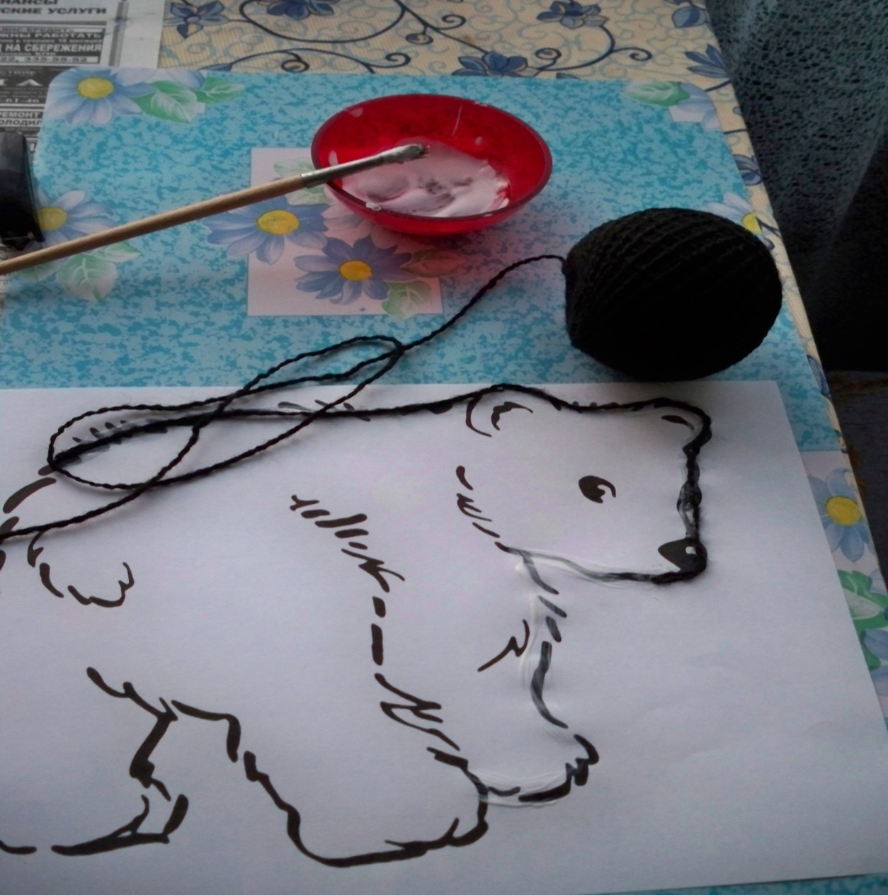
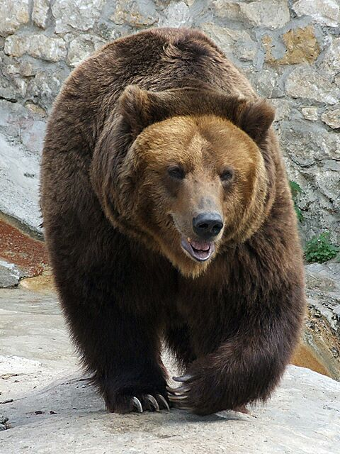
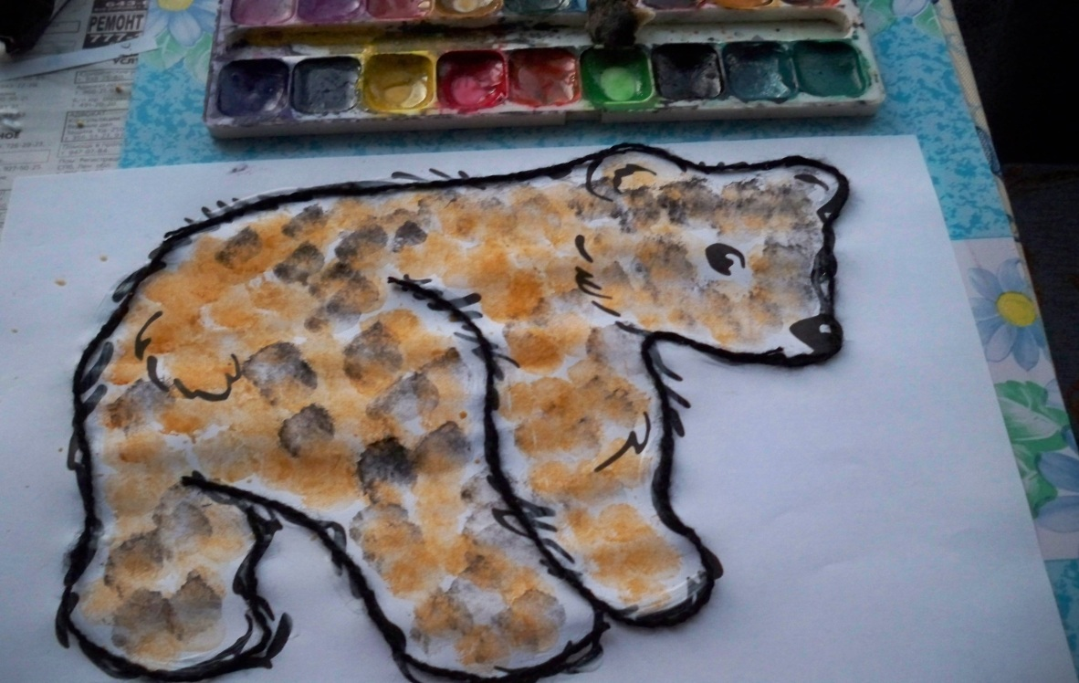

Slide 11
Читаем сказку В.Бианки «Лесной колобок- колючий бок», пересказываем, сравниваем с русской сказкой «Колобок» и выполняем работы в нетрадиционной технике Используем скорлупу яиц и пшено
В русской сказке бабка испекла колобок и он ожил ( он сказочный герой, такого не бывает в жизни). У Бианки колобком называют ежика. Бабка с дедом пошли в лес и увидели под кустом ежика- колобка. Зайца не встречал, а встретил сразу волка. Пел ежик- колобок другую песенку и смог наказать волка, медведя. Лиса не смогла съесть колобка- ежика, потому, что он был колючий и умел плавать.

Slide 12
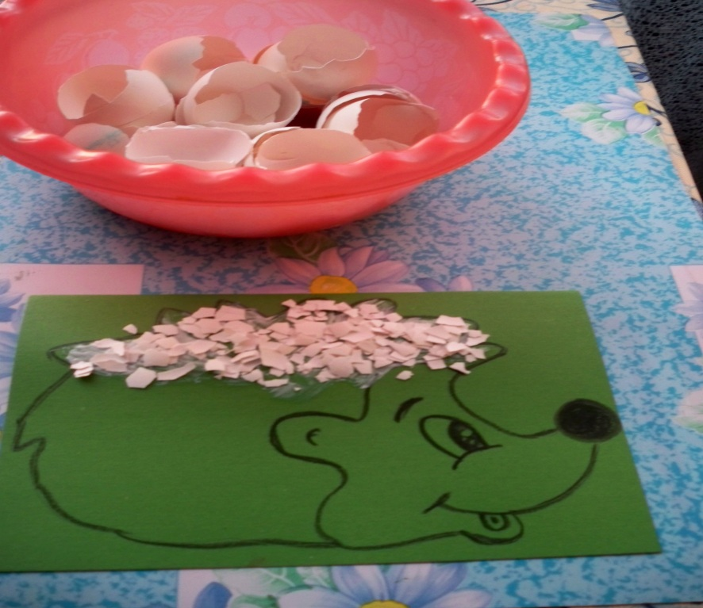
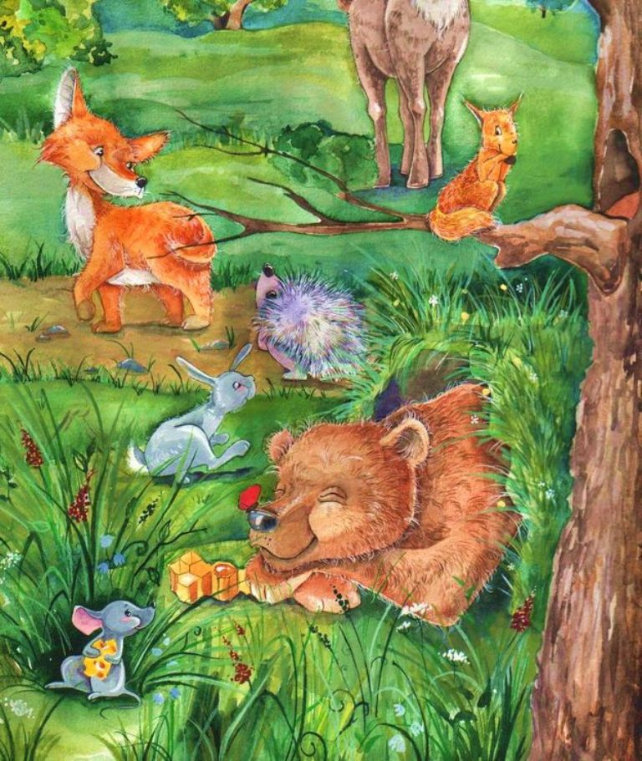
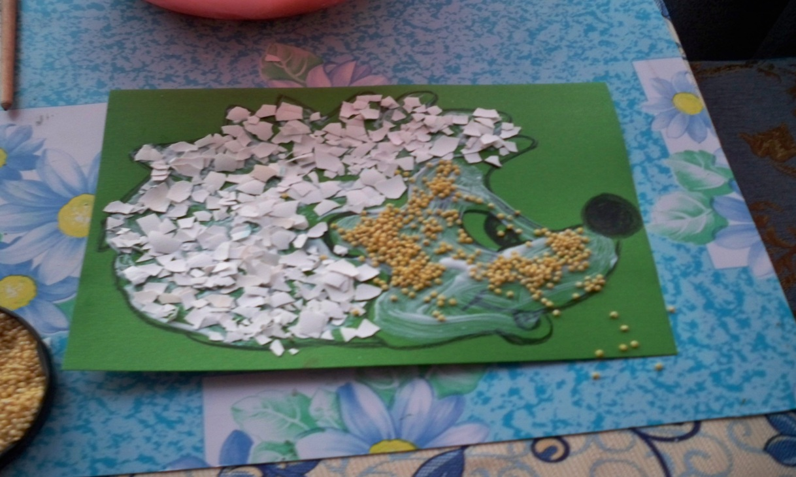
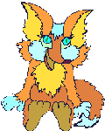

Slide 13
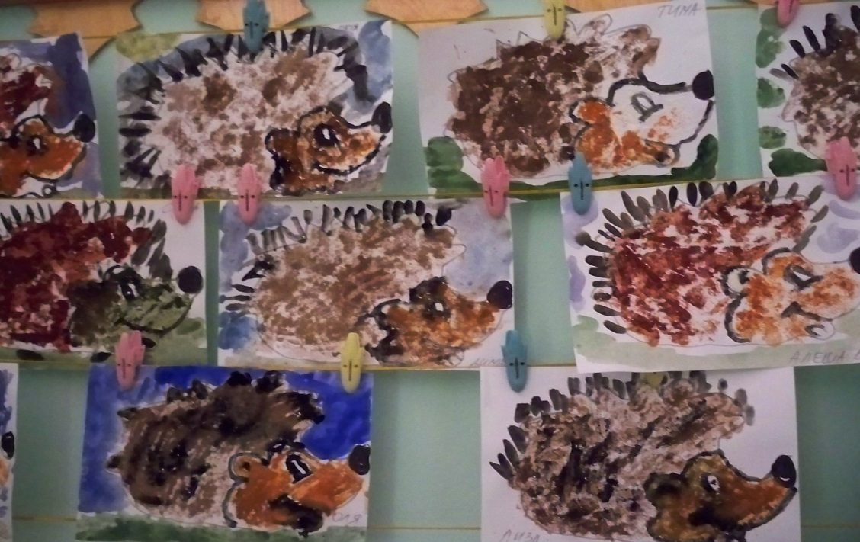
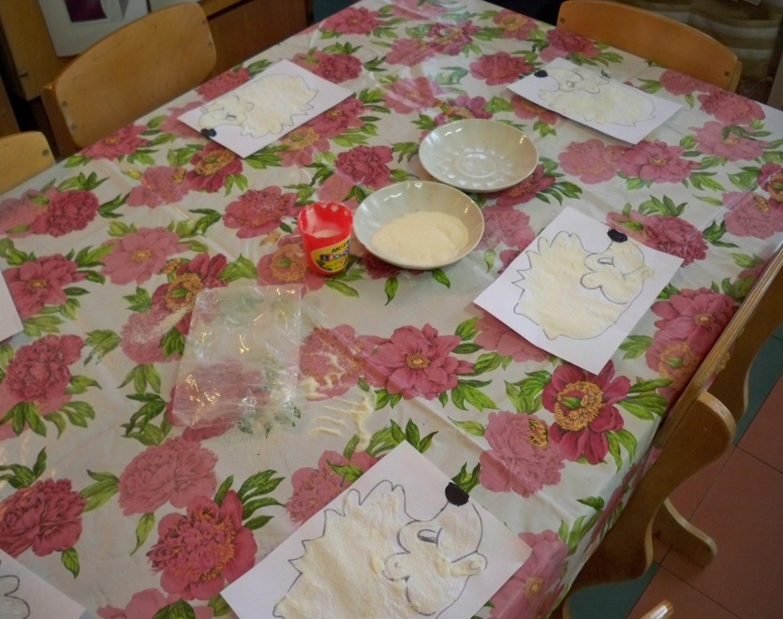
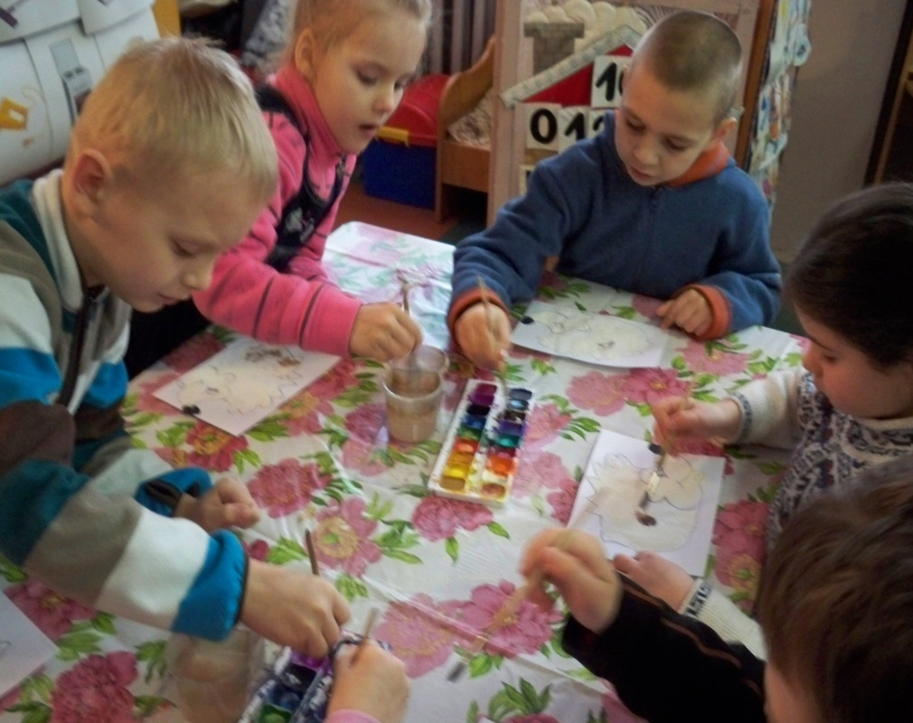
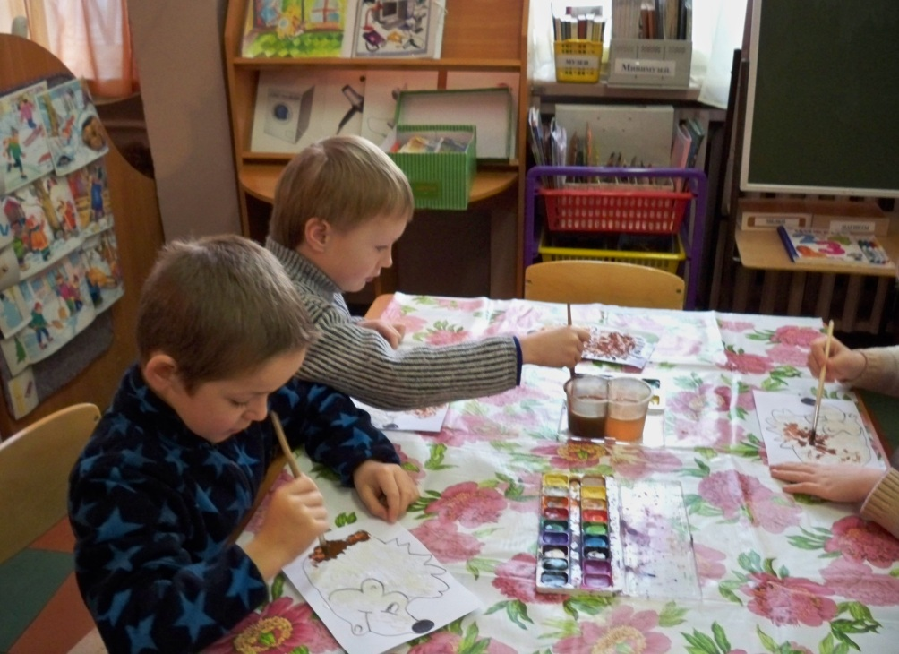

Slide 14
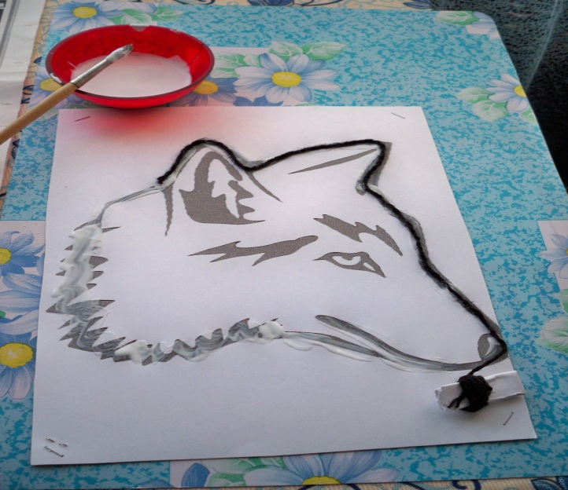
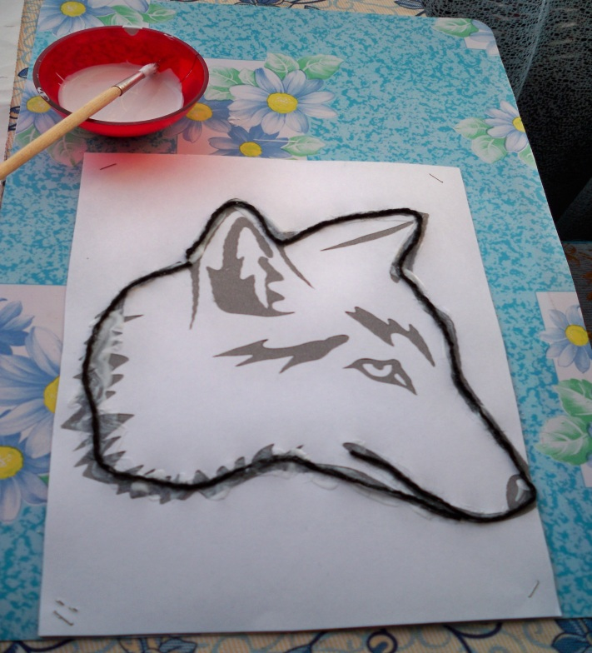
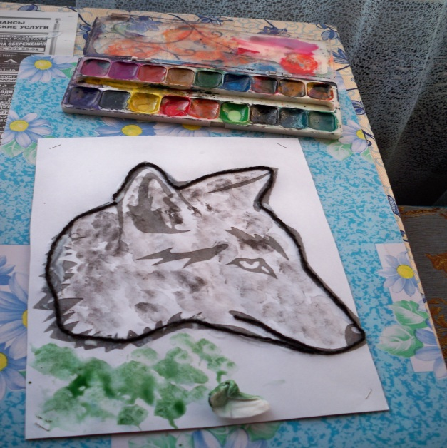
Волка делаем из шерстяных ниток и закрашиваем при помощи ватных дисков, акварельными красками.

Slide 15
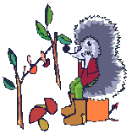
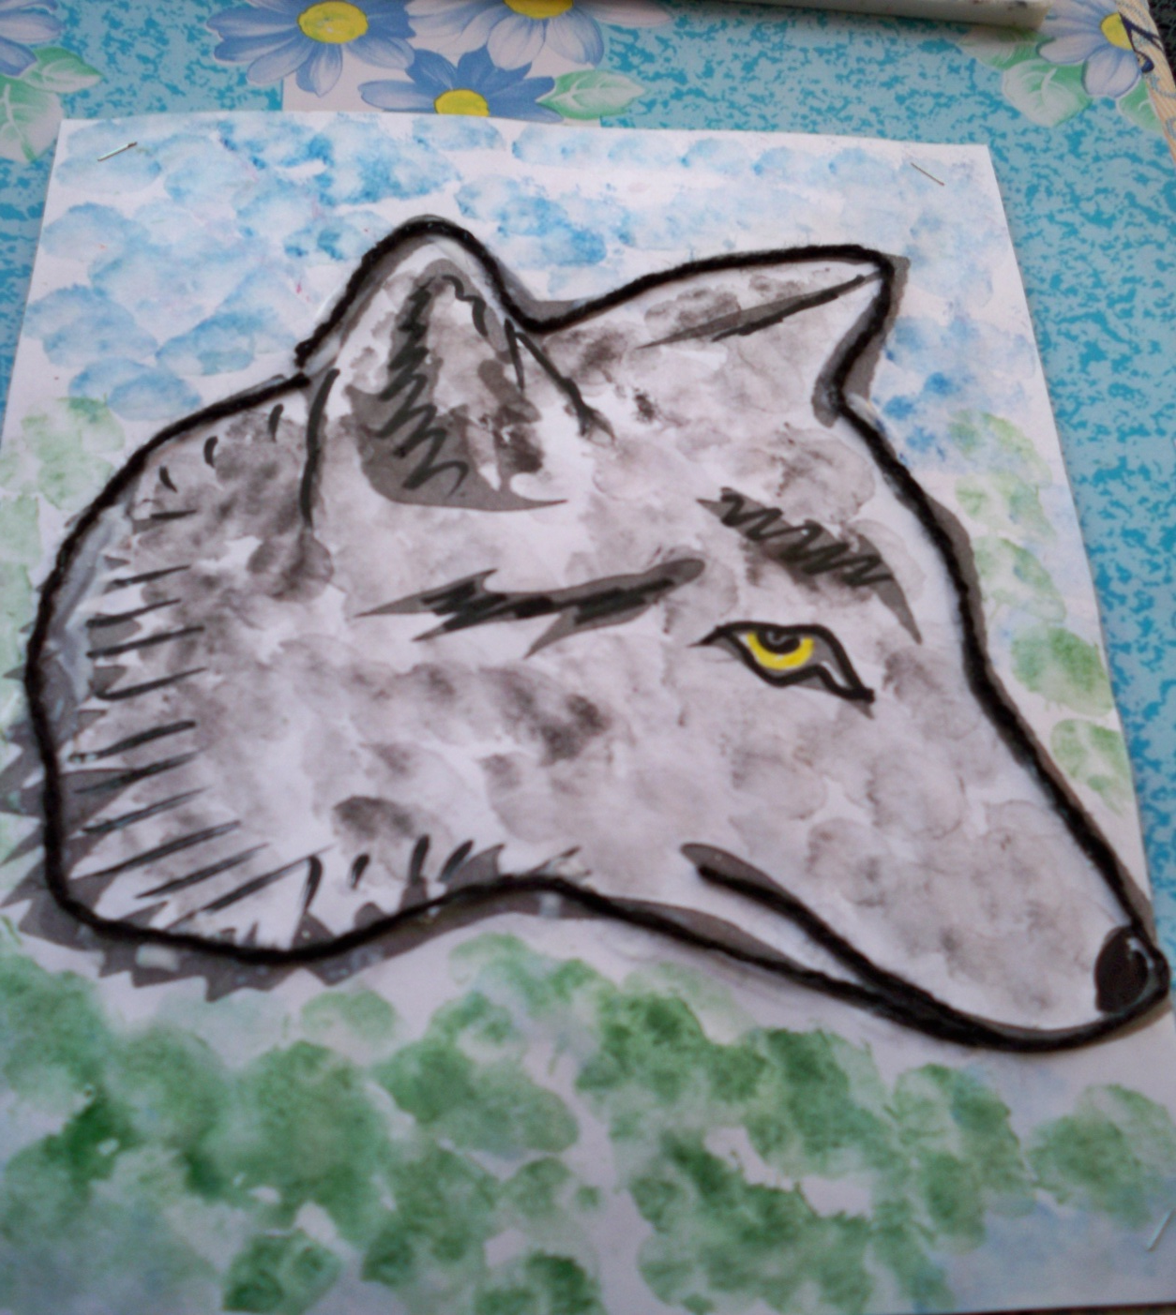
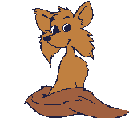

Slide 16
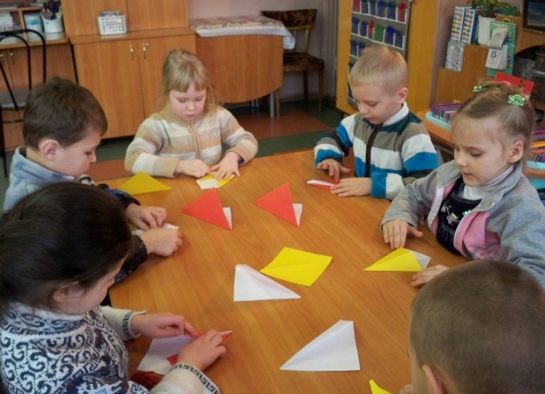
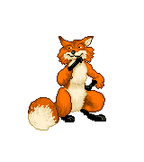
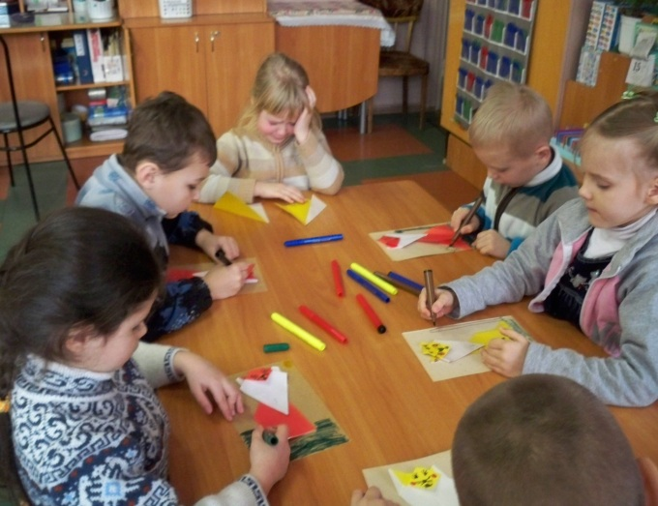
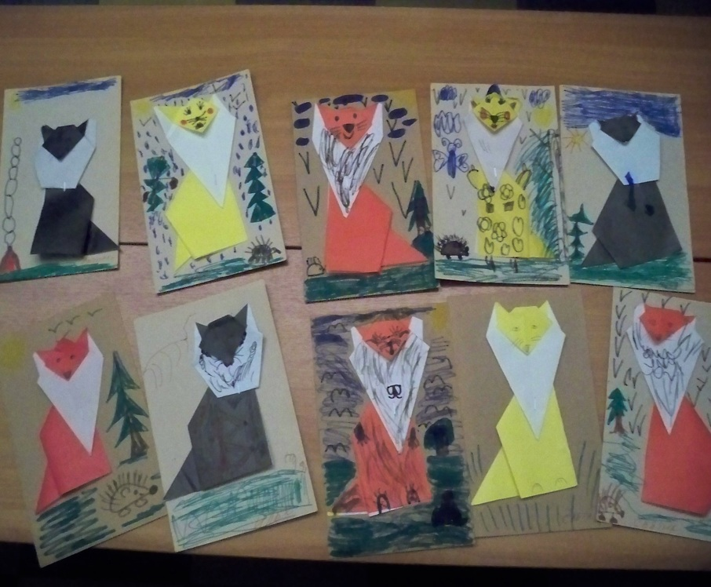
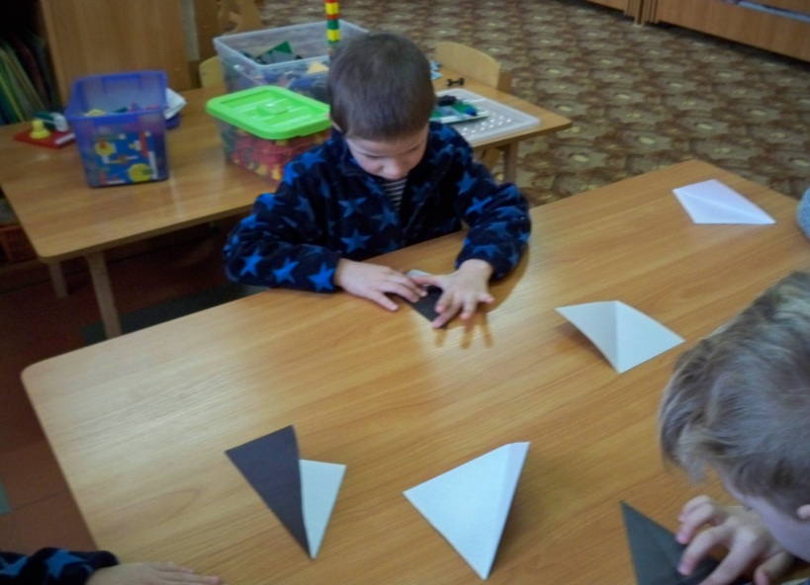
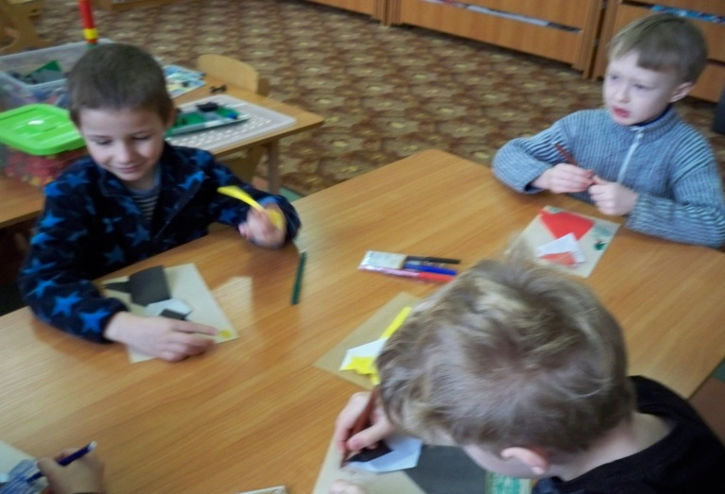
Пересказываем сказку по памяти и выполняем оригами «Волк или лиса»

Slide 17
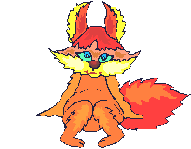
Читаем рассказ В.Бианки «Бешеный бельчонок», придумываем новое развитие сюжета и новое название, аппликация и рисование по сюжету
«Необычная прогулка»; «Путешествие в лес»
«Однажды мы с папой пошли в лес за грибами. Взяли большие корзинки, обули резиновые сапоги, взяли компас и отправились по тропинке, которая шла от нашего дома прямо в лес. Когда мы подошли к краю леса, нам прямо под ноги бросился зайчонок. Мы испугались от неожиданности, но зайчонок испугался гораздо больше и стремглав убежал. Я и папа пошли дальше и увидели красивую лесную полянку, а на ней видимо невидимо белых грибов. Только собрались их в корзины складывать, нам наперерез выбежал ежик, а н спине ( на иголках) нес красивые , большие белые грибы. Нам эта картинка очень понравилась, даже настроение улучшилось. Насобирали мы грибов полные корзины и отправились домой. Когда я и папа проходили мимо большой сосны, на м на голову посыпались шишки. Присмотревшись, в ветвях дерева мы увидели бельчонка, который метил в нас шишкой. Достав из наших корзин самые красивые грибы, мы положили их под сосной и оставили в подарок бельчонку и весело потопали домой, довольные и счастливые!»

Slide 18
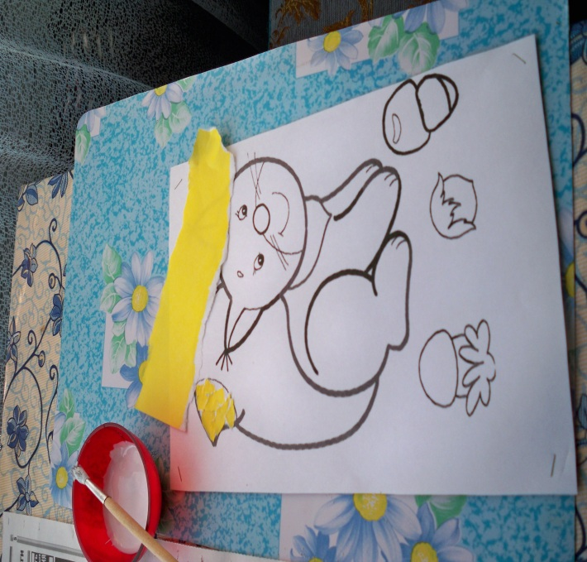
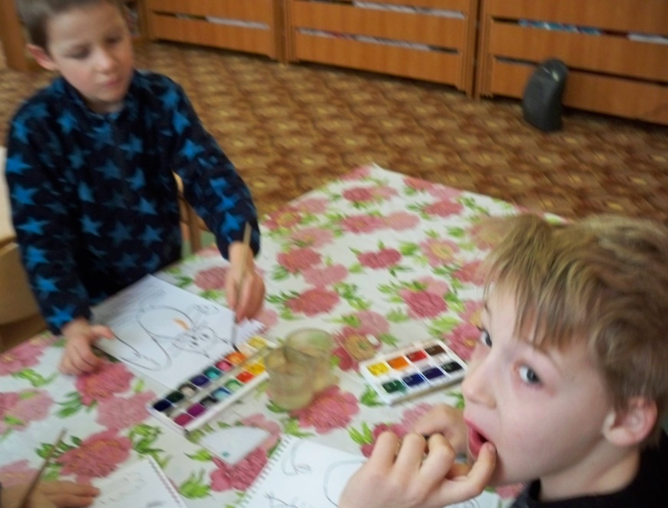
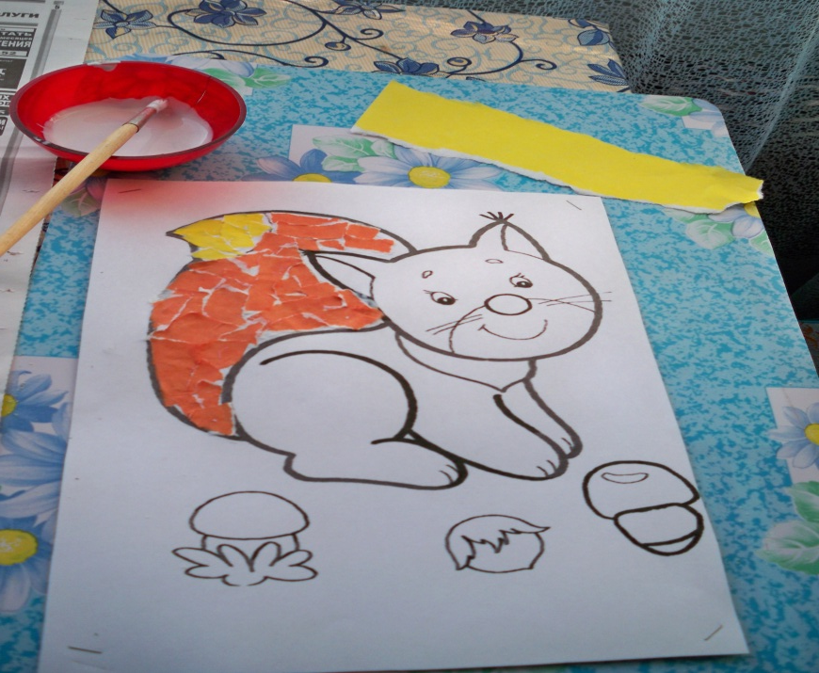
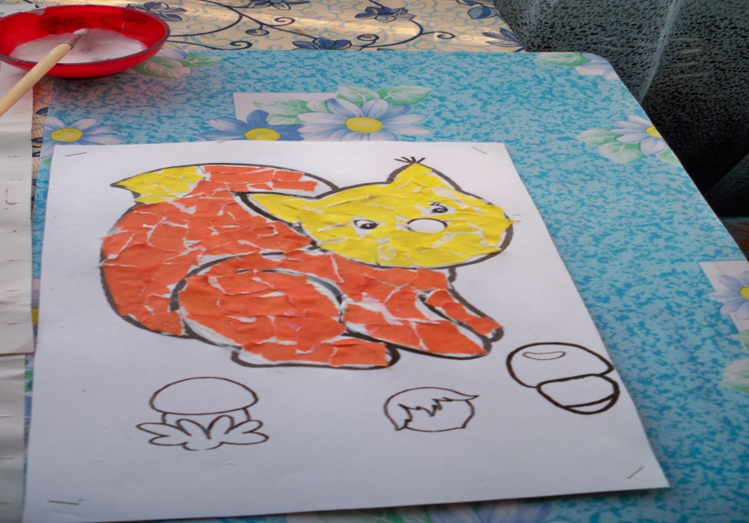

Slide 19
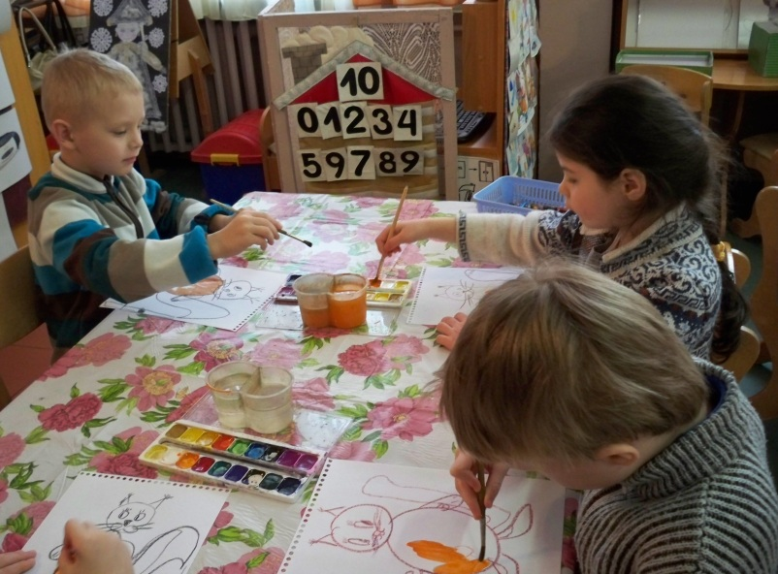
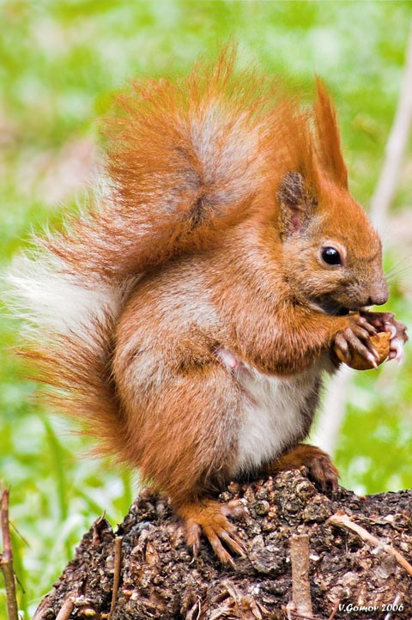
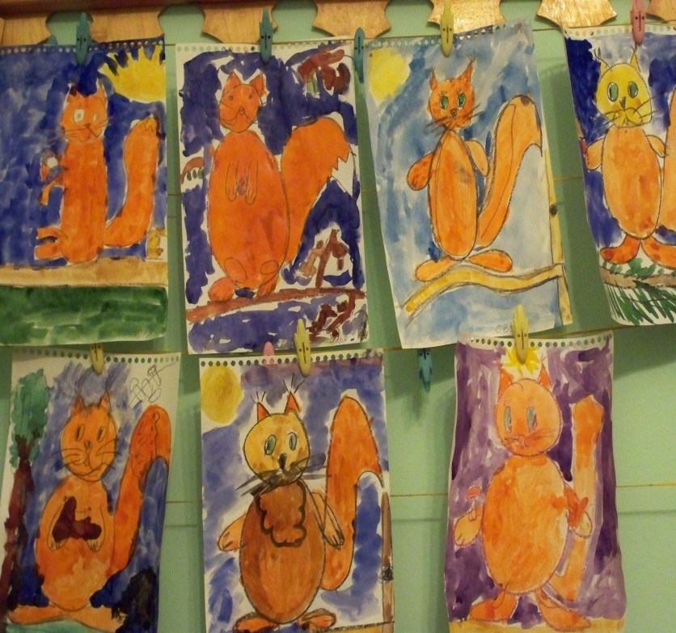
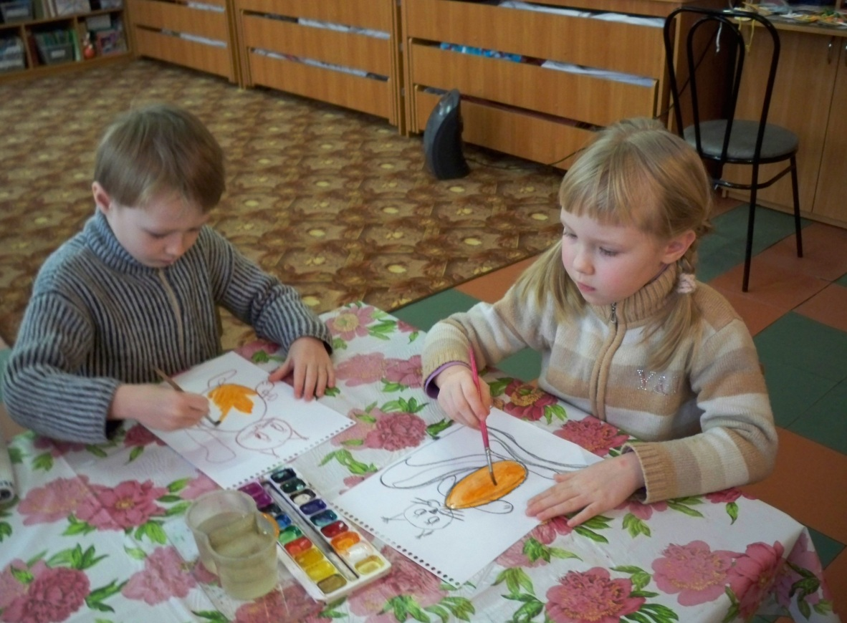

Slide 20
Читаем рассказ В.Бианки «Сова», придумываем новое окончание и новые названия к рассказу. Выполняем аппликацию и работу из гречневой крупы и пшена

Slide 22
Читаем рассказ В.Бианки «Медведь и бурундук» составляем описательные рассказы по иллюстрациям из книги. Выполняем: работу из манной крупы, раскрашиваем

Slide 25
Составляем рассказ по картинке ( в «стиле») В.Бианки Придумываем начало, конец сказки и названия. Потом рисуем по сюжету рассказа.
«Дятел и червяк»; «Дядя дятел и мистер червяк»; «Интересная история»
« Однажды из леса в сад прилетел дятел, чтобы вылечить яблоню. Сидит дятел на стволе дерева долбит своим носом, жуков, червяков поедает. Вдруг увидел дятел, что по ветке дерева ползет большой, длинный червяк. Заполз он в дупло яблони и стал спрашивать дятла: Зачем это он шумит и его родственников уничтожает. Дятел его выслушал и говорит, что он санитар, доктор леса, прилетел лечить яблоню, поэтому он просто обязан съесть червяка. Червяк стал говорить. что он не вкусный, ядовитый, что ему надо что- то есть. Дятел послушал и пожалел червяка . Решил дятел устроить ему экскурсию в лес. Слетали они вместе ( дятел нес червяка в клюве) посмотрел червяк, как живет дятел, потом дятел вернул червяка на место и предупредил, что если он будет портить деревья, он вернется и тогда уж его съест, а может разделит его на кусочки и угостит своих птенцов!»

Slide 27
Играем в творческие и режиссерские игры

Slide 28
Играем в настольные и дидактические игры

Slide 29
Дома с родителями читаем рассказы В.Бианки из сборника «Синичкин календарь», выбираем любой, который понравился больше всего, пишем рассказ- рассуждение, почему понравилось именно это время года и выполняем работы к выбранному рассказу

Slide 34
Государственное бюджетное дошкольное образовательное учреждение детский сад №49 комбинированного вида Калининского района город Санкт- Петербург
Презентацию составила: педагог высшей категории Зарубина О.В

Slide 35
Результаты мониторинга
Факты полученные в результате мониторинга НАЧАЛО ГОДА 1 «Физическое развитие…» (средний балл) 2,1 2 «Любознательность…» 1,8 3 «Эмоциональная отзывчивость…» 1,9 4 «Средства общения…» 1,8 5 «Управление своим поведением…» 2,1 6 «Решение интеллектуальных задач…» 1 7 «Представление о себе…» 1,8 8 «Учебная деятельность…» 2,2 9 «Умения и навыки…» 2,8
Выводы: 1-46%; 2- 44%; 3-45%; 4- 44%; 5- 46%; 6- 24%; 7- 44%; 8- 47%; 9- 55%
Факты полученные в результате мониторинга КОНЕЦ ГОДА 1 «Физическое развитие…» 4,6 2 «Любознательность…» 4,7 3 «Эмоциональная отзывчивость…» 4,7 4 «Средства общения…» 4,6 5 «Управление своим поведением…» 4,8 6 «Решение интеллектуальных задач…» 4,7 7 «Представление о себе…» 4,8 8 «Учебная деятельность» 4,8 9 «Умения и навыки…» 4,9
Выводы (%): 1- 96%; 2- 97%; 3- 97%; 4- 96%; 5- 96%; 6- 97%; 7- 98%; 8- 98%; 9- 99%

Slide 36
Начало года
Результаты мониторинга
15 %
85 %

Slide 37
Конец года
Результаты мониторинга
Ниже среднего
5 %
Средний уровень
10%
60%
Высокий уровень
Уровень выше среднего
25%

Slide 38
КОНЕЦ!

